Slide 2
UZAKTAN EĞİTİM ARAŞTIRMA ve UYGULAMA MERKEZİ
01.07 - 31.12.2024
FAALİYET RAPORU SUNUMU

Slide 3
.
Kuruluş
Uzaktan Eğitim Araştırma ve Uygulama Merkezi (ÇOMUZEM), 3 Mayıs 2010 tarih ve 27570 sayılı Resmî Gazete’de yayınlanan yönetmeliği ile faaliyetlerine resmen başlamıştır.

Slide 4
.
Misyon
Misyonumuz; Uzaktan Eğitim alanında ortaya çıkan ihtiyaçları ve gelişmeleri izleyerek uzaktan eğitim ile sunulan program ve dersler oluşturmak, bu alanda yeni projelerde atılım yapmak ve sunmak, bunların yanında rekabetçi, yenilikçi, araştırmalara açık bir birey olma yönünde öğrencilerimize sorunsuz bir eğitim ortamı hazırlamaktır.

Slide 5
.
Vizyon
Vizyonumuz; uzaktan eğitimde dünya standartlarına uygun ders içeriklerini sunan, rekabetçi ortam yaratan ve bu ortamda liderlik yapabilen, sunduğu eğitim hizmetinde son teknolojileri kullanan, sunulan ders içeriklerini dinamik bir yapıda hazırlayan bir uzaktan eğitim merkezi olmaktır.

Slide 6
.
Merkezin Amaçları
E-Öğrenme tabanlı sertifika, önlisans, lisans, lisansüstü ve yetişkin eğitimine yönelik uzaktan eğitim programları geliştirmek, uygulamak, değerlendirmek ve sevk-idaresini sağlamak,
Uzaktan öğretim faaliyetlerinin verimli ve etkin yürütülmesini sağlamak,
Uzaktan öğretim ile ilgili araştırma – geliştirme ve uygulama çalışmaları yapmak,

Slide 7
.
Merkezin Amaçları
Kamu, Özel ve Sivil Toplum Kurum ve Kuruluşlarının uzaktan eğitim ihtiyaç ve isteklerine yardımcı olmak amacıyla bu kurumların eğitim programlarını e-öğrenmeye uyarlayarak, uzaktan eğitim sistemlerinin geliştirilmesine katkıda bulunmak,
Merkezin kazandığı teknik bilgi ve beceri birikimini diğer Yükseköğretim Kurum ve Kuruluşları ile paylaşmak,
Uzaktan öğretim teknolojilerini takip edip bunlardan yararlanmak.

Slide 8
.
Merkezin Hedefleri
Kalite politikaları ile birlikte, uzaktan öğretim faaliyetlerinde öncü merkezler arasında yer almak,
Uzaktan öğretim lisansüstü program sayısını arttırmak ve daha çok öğrenciyi Üniversitemize kazandırmaktır.

Slide 9
.
Faaliyetler
Üniversitemiz Lisansüstü Eğitim Enstitüsü bünyesindeki Uzaktan Öğretim Tezsiz Yüksek Lisans programlarının senkron ve asenkron derslerinin yürütülmesi ve ders materyallerinin hazırlanması,
Üniversitemiz Lisansüstü Eğitim Enstitüsü bünyesindeki tez savunma sınavları ve tez izleme komiteleri toplantılarının video konferans sistemi ile gerçekleştirilmesi,
Lisans ve yüksek lisans kapsamında açılacak yeni uzaktan öğretim programlarının başvuruları için gerekli hazırlıkların organize edilmesi,

Slide 10
.
Faaliyetler
Çevrimiçi olarak gerçekleştirilecek seminerler ve toplantılar için altyapı oluşturulması,
Uzaktan eğitim ile ilgili öğrencilere ve öğretim elemanlarına yönelik bilgilendirici materyaller hazırlanması,

Slide 11
.
Faaliyetler
Çevrimiçi olarak gerçekleştirilecek hizmetiçi eğitimler için altyapı oluşturulması,
Üniversitemiz öğretim elemanlarına içerik geliştirme konusunda eğitimler verilmesi.

Slide 12
.
01.07 - 31.12.2024 Faaliyetleri

Slide 13
.
a. Uzaktan Öğretim Tezsiz Yüksek Lisans Programları
Üniversitemiz Lisansüstü Eğitim Enstitüsü bünyesinde yer alan Uzaktan Öğretim Tezsiz Yüksek Lisans Programları (UÖTYLP) sayısı Aralık 2024 tarihi itibariyle 13’dür. Bu programlar, merkezimiz tarafından yönetilen Öğrenme Yönetim Sistemi (COMU Edubiz - https://comu.edubiz.com.tr) üzerinden öğretimlerini sürdürmektedir.
Merkezimiz bu programların açılması için hazırlıkların yapılmasından başlayarak, tüm öğretim süreçlerinin yürütülmesini koordine etmektedir.

Slide 14
.
a. Uzaktan Öğretim Tezsiz Yüksek Lisans Programları
Bu programların; öğrencilerinin dönem içerisindeki sisteme kaydedilmesi, canlı ders sınıflarının ve bağlantılarının oluşturulması, öğrencilerin ders bazında atama işlemlerinin yapılması, kaydedilen canlı ders bağlantılarının öğrenciler ile paylaşılması, çevrimiçi yapılacak ölçme değerlendirme uygulamalarının oluşturulması - değerlendirilmesi, başarı notlarının ilan edilmesi, öğrencilerin sistem ile ilgili sorunlarının çözümü ve ilgili konular hakkındaki bilgilendirilmelerin gerçekleştirilmesi yine merkezimiz tarafından sağlanmaktadır.
Merkezimiz tüm bu faaliyetlerini COMU Edubiz E-Öğrenme Portalı, Suit Conference ve ÜBYS üzerinden gerçekleştirmektedir.

Slide 15
.
a. Uzaktan Öğretim Tezsiz Yüksek Lisans Programları
2024 yılı genelinde, merkezimiz koordinatörlüğünde uzaktan öğretim tezsiz yüksek lisans programlarında kayıtlı öğrenci sayısı 1.114’dür.
Aynı şekilde 2024 yılı genelinde, öğrencilerimizin katılımıyla toplam 4.592 saat çevrimiçi canlı ders gerçekleştirilmiştir.

Slide 16
.
a. Uzaktan Öğretim Tezsiz Yüksek Lisans Programları
Açık Olan Uzaktan Öğretim Tezsiz Yüksek Lisans Programları
Bankacılık ve Finans
Çalışma İlişkileri ve İnsan Kaynakları Yönetimi
Eğitim Yönetimi, Teftişi, Planlaması ve Ekonomisi
Eğitimin Felsefi, Sosyal ve Tarihi Temelleri
Girişimcilik ve Yenilik Yönetimi
İktisat
İş Sağlığı ve Güvenliği
İşletme Yöneticiliği
Kamu Yönetimi, Kent Siyaset
Maliye
Sınıf Eğitimi
Turist Rehberliği
Uluslararası Ticaret ve Lojistik

Slide 17
.
Sıra No | Program | Anabilim Dalı | Dönem | 2023-2024 Bahar Dönemi
 |  |  |  | Ders Sayısı | Haftalık Açılan Canlı Sınıf Sayısı (Saat) | Dönemlik Açılan Canlı Ders Saati | Öğrenci Sayısı
1 | Çalışma İlişkileri ve İnsan Kaynakları Yönetimi | Çalışma Ekonomisi ve Endüstri İlişkileri | I. Yarıyıl | 8 | 8 | 112 | 50
 |  |  | II. Yarıyıl | 7 | 7 | 98 | 48
2 | Girişimcilik ve Yenilik Yönetimi | Yönetim Bilimleri | I. Yarıyıl | 6 | 6 | 84 | 43
 |  |  | II. Yarıyıl | 5 | 5 | 70 | 50
3 | İşletme Yöneticiliği |  | I. Yarıyıl | 6 | 6 | 84 | 48
 |  |  | II. Yarıyıl | 6 | 6 | 84 | 49
4 | Eğitim Yönetimi, Teftişi, Planlaması ve Ekonomisi | Eğitim Bilimleri | I. Yarıyıl | 6 | 6 | 84 | 49
 |  |  | II. Yarıyıl | 7 | 7 | 98 | 49
5 | Eğitimin Felsefi, Sosyal ve Tarihi Temelleri |  | I. Yarıyıl | 7 | 7 | 98 | 50
 |  |  | II. Yarıyıl | 7 | 7 | 98 | 49
6 | Sınıf Eğitimi | Temel Eğitim | I. Yarıyıl | 10 | 10 | 140 | 49
 |  |  | II. Yarıyıl | 8 | 8 | 112 | 40
Tablo 1. 2023-2024 Bahar Dönemi Uzaktan Öğretim Yüksek Lisans Programlarına Ait İstatistikler

Slide 18
.
Sıra No | Program | Anabilim Dalı | Dönem | 2023-2024 Bahar Dönemi
 |  |  |  | Ders Sayısı | Haftalık Açılan Canlı Sınıf Sayısı (Saat) | Dönemlik Açılan Canlı Ders Saati | Öğrenci Sayısı
7 | Finans ve Bankacılık | Bankacılık ve Finans | I. Yarıyıl | 6 | 6 | 84 | 32
 |  |  | II. Yarıyıl | 5 | 5 | 70 | 40
8 | Maliye | Maliye | I. Yarıyıl | 5 | 5 | 70 | 36
 |  |  | II. Yarıyıl | 5 | 5 | 70 | 34
9 | İktisat | İktisat | I. Yarıyıl | 7 | 7 | 98 | 42
 |  |  | II. Yarıyıl | 7 | 7 | 98 | 39
10 | Kent ve Siyaset | Kamu Yönetimi | I. Yarıyıl | 7 | 7 | 98 | 50
 |  |  | II. Yarıyıl | 7 | 7 | 98 | 50
11 | Uluslararası Ticaret ve Lojistik | Uluslararası Ticaret ve Lojistik | I. Yarıyıl | 7 | 7 | 98 | 43
 |  |  | II. Yarıyıl | 6 | 6 | 84 | 50
12 | İş Sağlığı ve Güvenliği | İş Sağlığı ve Güvenliği | I. Yarıyıl | 6 | 6 | 84 | 50
 |  |  | II. Yarıyıl | 6 | 6 | 84 | 47
13 | Turist Rehberliği | Seyahat İşletmeciliği ve Turist Rehberliği | I. Yarıyıl | 6 | 6 | 84 | 34
 |  |  | II. Yarıyıl | 6 | 6 | 84 | 40
TOPLAM |  |  |  | 169 | 169 | 2366 | 1161
Tablo 1. 2023-2024 Bahar Dönemi Uzaktan Öğretim Yüksek Lisans Programlarına Ait İstatistikler

Slide 19
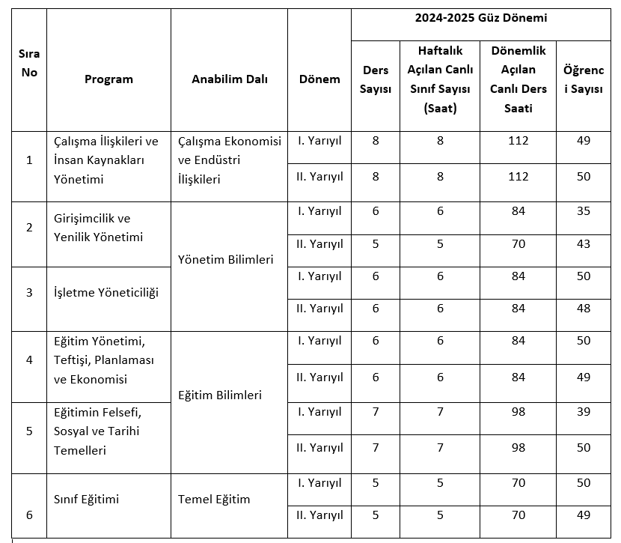
Tablo 2. 2024-2025 Güz Dönemi Uzaktan Öğretim Yüksek Lisans Programlarına Ait İstatistikler

Slide 20
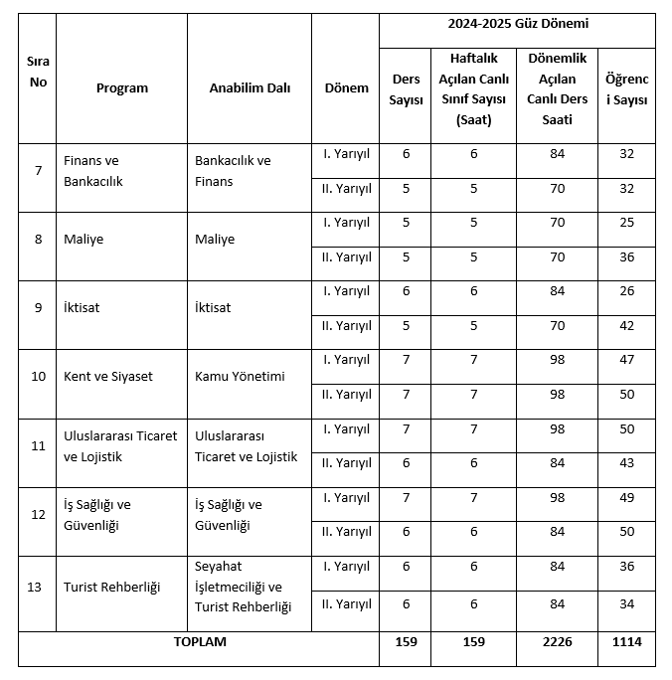
.
Tablo 2. 2024-2025 Güz Dönemi Uzaktan Öğretim Yüksek Lisans Programlarına Ait İstatistikler

Slide 21
.
b. Video Konferans Yöntemi ile gerçekleştirilen Lisansüstü Eğitim Sınavları
Üniversitemiz lisansüstü tez savunma, yeterlik ve tez önerisi sınavları ile seminer dersleri merkezimiz altyapısı kullanılarak gerçekleştirilmektedir.
Sınavların düzenli bir şekilde yürütülebilmesi için Lisansüstü Eğitim Enstitüsü ile ortaklaşa bir “Sınav Takvimi” oluşturularak her bir sınav için zaman dilimi belirlenerek çakışmalar engellenmiş ve her bir sınav oturumu için şifreleme gerçekleştirilmiştir.

Slide 22
.
b. Video Konferans Yöntemi ile Gerçekleştirilen Lisansüstü Eğitim Sınavları
Merkezimiz koordinatörlüğünde Video Konferans Sistemi ile gerçekleştirilen lisansüstü toplantıların 2024 yılına ilişkin istatistikleri Tablo 3’de verilmiştir.
Anabilim Dalı Alanı | Gerçekleştirilen Video Konferans Sayısı
Sosyal Bilimler Alanı | 503
Fen Bilimleri Alanı | 419
Eğitim Bilimleri Alanı | 227
TOPLAM | 1149
Tablo 3. Video Konferans Yöntemi ile gerçekleştirilen Lisansüstü Eğitim Sınavlarına Ait İstatistikler

Slide 23
.
c. Merkez Altyapısı ile Gerçekleştirilen Çevrimiçi Seminer ve Eğitimler
Üniversitemizin farklı birimlerinde çevrimiçi olarak gerçekleştirilen seminer ve eğitimlerin büyük çoğunluğu merkezimiz altyapısı kullanılarak gerçekleştirilmektedir.
Bu kapsamda 2024 yılında 25 farklı etkinlik için toplamda 176 adet çevrimiçi seminer, eğitim veya toplantı merkezimiz tarafından koordine edilen Zoom sistemi üzerinden gerçekleştirilmişti.

Slide 24
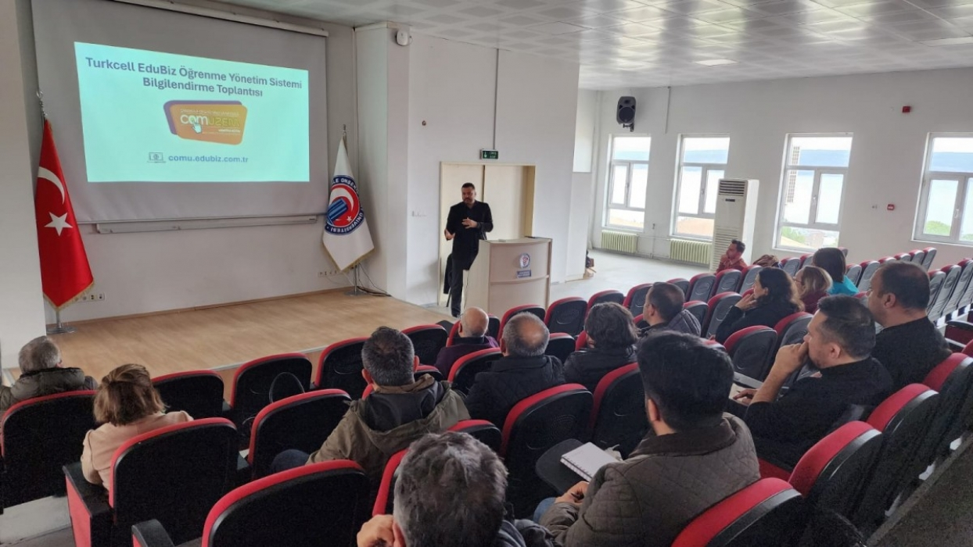
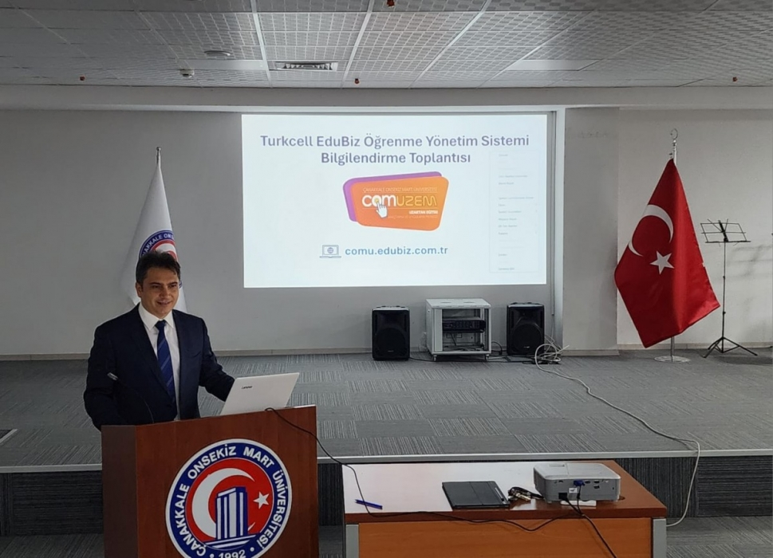
.
d. Seminerler
2023-2024 Bahar Yarıyılı öncesi, Uzaktan Eğitim Uygulama ve Araştırma Merkezi Müdürü Prof. Dr. Muzaffer Özdemir, Müdür Yardımcıları Öğr.Gör. Kadir Tunçer ve Dr. Öğr. Üyesi Enis Arslan tarafından eduBiz sistemini kullanarak çevrimiçi ders verecek öğretim üyelerine yönelik, dört farklı oturumda bilgilendirme seminerleri gerçekleştirilmiştir.

Slide 25
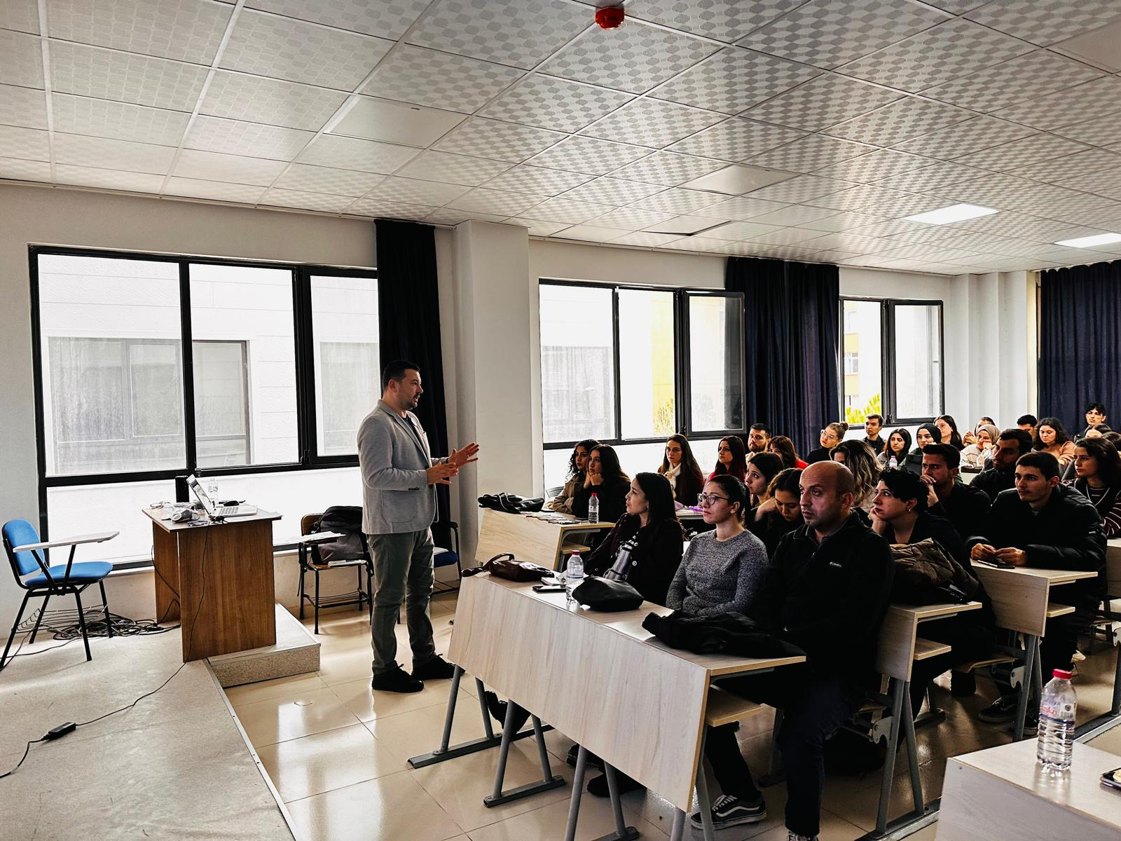
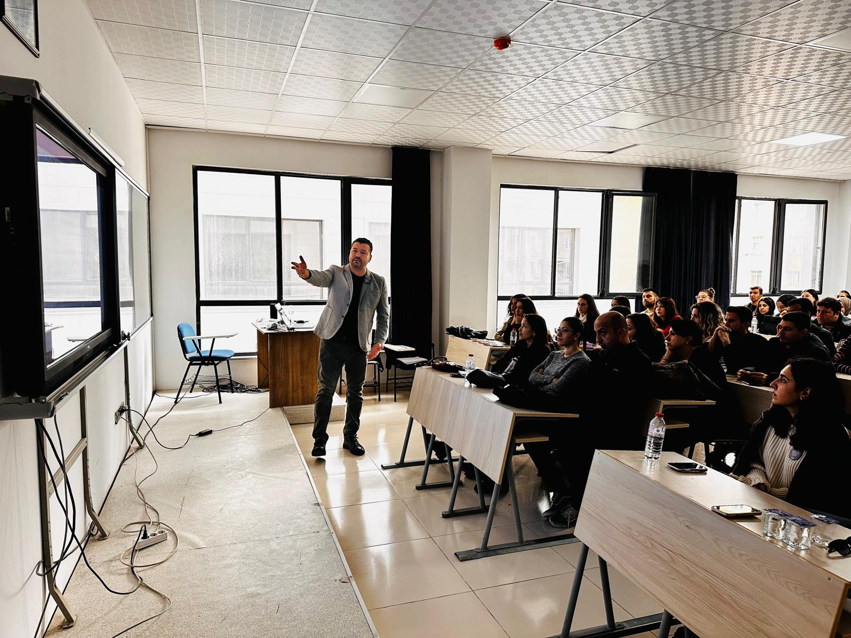
.
d. Seminerler
30.11.2024 tarihinde Uzaktan Eğitim Uygulama ve Araştırma Merkezi Müdür Yardımcısı Öğr.Gör. Kadir Tunçer, Öğretmen Akademisi Vakfı tarafından Eğitim Fakültesinde düzenlenen Eğitim Şenliği kapsamında iki farklı oturumda merkez faaliyetlerini de tanıtarak, İlkokulda Artırılmış Gerçeklik Yoluyla Yeşil Mutabakat Farkındalığı konulu seminer vermiştir.

Slide 26
.
e. Projeler
Yenilenebilir Gençlik Enerjisi (RE-YOU)
Çalışma ve Sosyal Güvenlik Bakanlığı’nın İnsan Kaynaklarının Geliştirilmesi Operasyonel programı kapsamında uygulanan ve Avrupa Birliği Katılım Öncesi Yardım Aracı (IPA) kapsamında finanse edilen ve Güney Marmara Kalkınma Ajansı’nın operasyon faydalanıcısı olduğu, Çanakkale Onsekiz Mart Üniversitesi ve Balıkesir Üniversitesi’nin yürütücüsü olduğu Yenilenebilir Gençlik Enerji projesinde merkezimiz de görev almaktadır.

Slide 27
.
e. Projeler
Yeşil Dönüşüm Projesi
18.11.2024 - 22.12.2024 tarihleri arasında Türk İşbirliği ve Koordinasyon Ajansı Başkanlığı (TİKA) ile Çanakkale Onsekiz Mart Üniversitesi (ÇOMÜ) Yeşil Dönüşüm Koordinatörlüğü iş birliği ile gerçekleştirilen Yeşil Dönüşüm Projesi kapsamında Kuzey Makedonyalı öğrencilere yönelik asenkron eğitimler COMUZEM tarafından organize edilmiştir.

Slide 28
.
f. Kurslar
C Sınıfı İş Güvenliği Uzmanlığı Kursu
07 - 20 Eylül 2024 tarihleri arasında gerçekleştirilen C Sınıfı İş Güvenliği Uzmanlığı Kursu kapsamında asenkron eğitimler COMUZEM tarafından organize edilmiştir.

Slide 29
.
g. Paydaş Etkinlikleri
2024 yılında merkezimiz ile iç ve dış paydaşlar arasında gerçekleştirilen etkinlik bilgileri Tablo 5’de verilmiştir.
Lisansüstü Eğitim Enstitüsü ile Enstitü Uzaktan Eğitim Program Koordinatörleri Arasında İç Paydaş Toplantısı | 1
Trakya Üniversiteler Birliği Uzaktan Eğitim Alt Çalışma Grubu Toplantısı | 2
COMUZEM Kalite Güvence Komisyonu Toplantısı | 1
TOPLAM | 4
Tablo 4. Iç ve Dış Paydaşlar Arasında Gerçekleştirilen Etkinlik Bilgileri

Slide 30
.
h. Altyapı İyileştirme ve Geliştirme Çalışmaları
Çanakkale Onsekiz Mart Üniversitesi ile Turkcell firması arasında gerçekleştirilen protokol sonucunda, Uzaktan Öğretim Tezsiz Yüksek Lisans programlarımızın senkron ve asenkron derslerinin bir arada yürütülmesine imkan sağlayacak, kullanıcı dostu bir arayüze ve interaktif öğrenme araçlarına sahip olan Turkcell COMU eduBiz Öğrenme Yönetim Sistemi’ne geçiş süreci tamamlandı.

Slide 31
.
h. Altyapı İyileştirme ve Geliştirme Çalışmaları
Ayrıca Üniversitemiz bünyesinde çevrimiçi toplantıların gerçekleştirilmesi ve bunun yanında Lisansüstü Eğitim Enstitüsü bünyesindeki sınavların ve toplantıların (Tez İzleme Komitesi Toplantıları, Tez Öneri Savunma Sınavı, Doktora Yeterlik Sınavı, Tez Savunma Sınavı vb.) gerçekleştirilmesinde kullanılmak üzere Merkezimiz bünyesine Zoom Education sistemi 2024 yılı için satın alınmıştır.

Slide 32
.
Teşekkürler

